Slide 1
Sammandrag av regeringsuppdrag och utvecklingsarbete 2018/2019 Tom Andersson
Konferens för presidier, VD och förvaltningschefer
Clarion Hotel Stockholm
Ringvägen 98, Stockholm
Fredag 23 augusti 11:10-11:50
Kartläggning av funktionshinder
i kollektivtrafiken

Slide 2
Disposition
Upplägget på kartläggningen
Generella slutsatser om behov och insatser
Befolkningsenkät om effekter av funktionshinder på resandet
Dagens måluppföljning på området
Framtidens måluppföljning

Slide 3
Kartläggningen i praktiken
Hur påverkar hinder resandet med allmän kollektivtrafik, respektive vilka underlag används i planering av åtgärder?
Regelverk och tidigare utredningar och analyser
Målstyrning och uppföljning av allmän regional kollektivtrafik
Internationell forskningsöversikt
Funktionshinderrörelsens perspektiv: nationell och regional korrespondens, möten, skrivelser och enkäter
Resenärsundersökningar, statistik och analyser

Slide 4
Trafikutskottets slutsatser 2013
Det finns fortfarande många hinder.
Trygghet är centralt inför en resa.
Insatser för att öka tillgängligheten är okoordinerade.
Det finns tydliga mål och regler för tillgängligheten, men det går långsamt.
Det behövs tydligare styrsignaler för att målen ska kunna uppnås.
Information om tillgängligheten och trafik kan bli bättre.
Biljettköp kan förenklas.
Ledsagningens finansiering bör ses över.
Det är inte tillräckligt tydligt vem som ansvarar för samordning av insatser.
Kunskapen om resultat är begränsad.
Tillsynen behöver stärkas.
På en punkt skiljer sig Trafikanalys slutsatser…

Slide 5
”Det finns tydliga mål och regler…”
Oklara begrepp: ”fullt tillgängliga bytespunkter för alla resenärer”
Stor regional variation
I praktiken främst isolerade åtgärder för fysisk tillgänglighet, även tekniska hjälpmedel och ledsagning
Sällsynt med sammanhållna riktlinjer som omfattar miljö, teknik, information och service
Funktionshinder som särskilda åtgärdsbehov för enskilda grupper, inga ”allmänna funktionella hinder”

Slide 6
Nytt sammanhållet regelverk i Kanada
I juli 2019 antogs lag för ”tillgängliga transporter för personer med funktionsnedsättning” med krav på:
hur kommunikation med resenärer med funktionsnedsättningar ska gå till,
hur personal ska utbildas för att hjälpa resenärer med funktionsnedsättningar,
vilken hjälp som ska ges till resenärer med funktionsnedsättningar,
hur terminalbyggnader ska göras tillgängliga, och
hur flygplan, färjor, tåg och bussar ska göras tillgängliga.

Slide 7
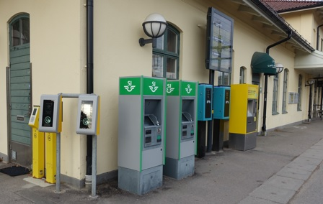
Resenärsperspektivet
Vilka förmågor behöver vi för att resa kollektivt?
Fysisk rörelse
Tolerans mot miljöer
Orientering och navigering
Att förstå systemet
Att göra sig förstådd
Planering
Vad i miljön reducerar vår förmåga och därmed även resandet?
Källa: Resenärsforum

Slide 8
Befolkningsenkät
25 frågor om funktionsnedsättningar, resvanor och upplevda hinder
Webb, telefon och postalt
3 436 respondenter på 13 inledande frågor (31 % svarsfrekvens)
2 660 respondenter på hela enkäten (24 % svarsfrekvens)

Slide 9
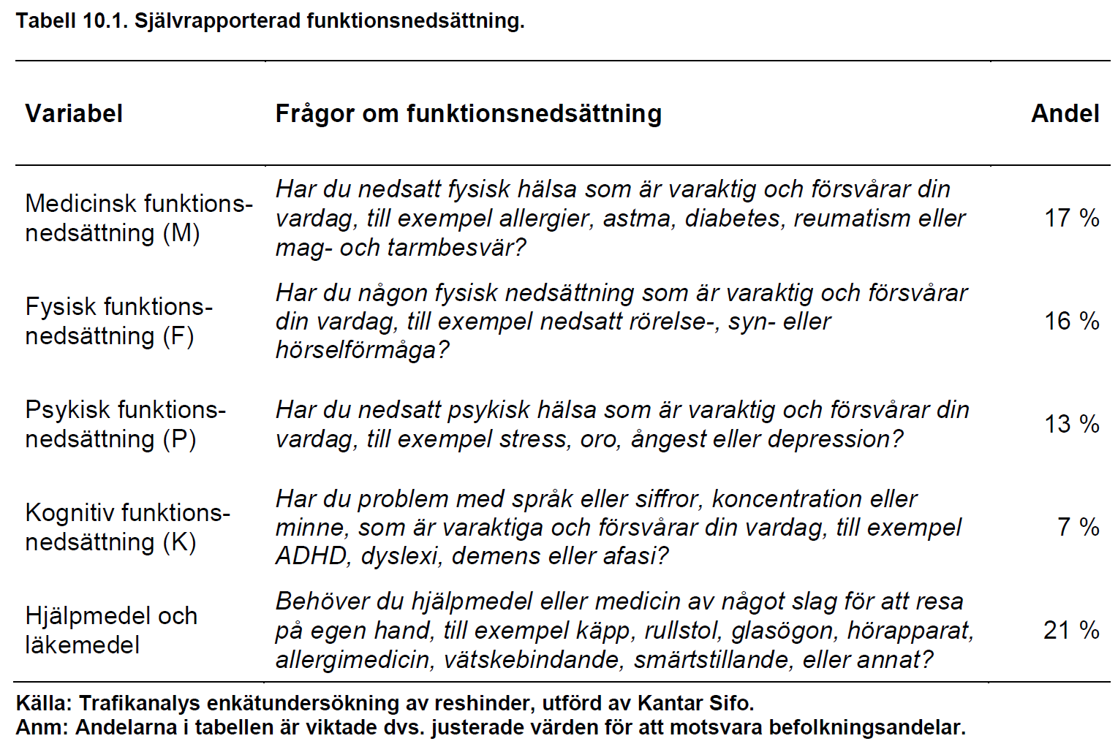
Närmare en av tre har minst en av fyra funktionsnedsättningar.
3 436 respondenter

Slide 10
Effekter på resandet
Alla typer av funktionsnedsättningar reducerar resandet.
Större andel som aldrig reser kollektivt
Större andel som avstår från enskilda resor
Effekten av medicinska eller fysiska nedsättningar är mer entydiga, och tilltar med ålder.
Effekten av psykiska och kognitiva nedsättningar är mer tvetydiga, med en större andel yngre och studenter.
En viktigare faktor: Funktionshinder

Slide 11
Allmänna och särskilda funktionshinder
Allmänna hinder utbredda på samma sätt i alla grupper
Personer med funktionsnedsättning i högre grad drabbade
Funktionshinder viktigare förklaring till resandet än funktionsnedsättning
Effekten av allmänna hinder i samma storleksordning som storstadsregion, körkort och studier
Exempel på särskilda hinder: Brist på utrymme för större hjälpmedel
Allmänna hinder
Spontan och flexibel hjälp och service
Trafik, byten, stress trängsel och utrymme
Fysiska hinder och säkerhet

Slide 12
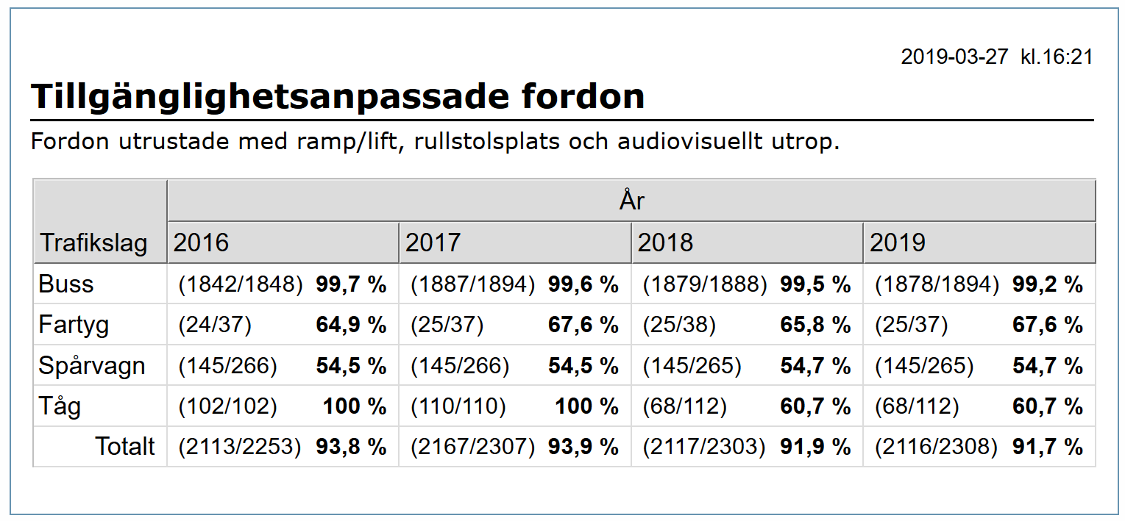
Nationell måluppföljning
Tillgänglighetsanpassade fordon från FRIDA
Tillgänglighetsanpassade hållplatslägen (Trafikverket)
Brist på kvalitetssäkring och helhetsperspektiv
Oklara kriterier och underlag
Isolerade åtgärder
Exempel från FRIDA

Slide 13
Alternativa målbilder
Ca 70 000 hållplatser i Samtrafikens databas, motsvarande närmare fem miljarder ”unika relationer” från en plats till en annan.
Målet för det prioriterade nätet 2009 (etapp I): ca 3300 bytespunkter, motsvarande ca 10 miljoner unika relationer (0,2 %)
Aktuellt mål i nationell plan: 150 stationer och 2000 hållplatslägen (1000 hållplatser) på statliga nätet, motsvarande ca 1,3 miljoner unika relationer (0,026 %)
Mer intressanta läges-, mål- och resultatbilder
Hur fördelar sig resandet på tänkbara relationer?
Hur stor andel kan genomföras av alla?

Slide 14
Uppföljande utvecklingsprojekt
Syftet med den nationella måluppföljningen: En lägesbild över utvecklingen i/av transportsystemet
15 indikatorer, däribland ”Användbarhet för alla”
En av flera undergrupper: Personer med funktionsnedsättning
Behovet: Några få, relevanta mått som fångar kollektivtrafikens användbarhet

Slide 15
Arbetet i praktiken
Samråd och konsultstöd
Avseende ett självskattningsverktyg för ”expertbedömningar” av tillgänglighet (MEDIATE)
Utformning av enkät för kostnadseffektiv webbpanel
Underlag från RKM och residenskommuner

Slide 16
Inledande slutsatser
Regional variation som utgångspunkt för uppföljning med tanke på betydelsen av regional kollektivtrafik, men att det saknas standardiserade tillförlitliga mått.

Slide 17
Mått 1. Användbar information
Konsumentverkets förslag till föreskrifter om krav på information till kollektivtrafikresenärer
14 krav på tillgänglighetsinformation, samt olika delkrav, utgör grund för Trafikanalys kvalitetsgranskning.
1. Förekommer information enligt krav?
2. Är den strukturerad?
3. Är den specifik?
4. Finns den i reseplaneraren?
5. Är den i trafikinformation om avvikelser och störningar?

Slide 18
Mått 2. Regional måluppföljning
Hur stor andel påstigningar sker vid tillgänglighetsanpassade hållplatser och stationer i er region?
Årliga kvalitativa jämförelser…
1. Hur många RKM kan och har rapporterat?
2. Vilka kriterier använder dem? Har de utvecklats?
3. Hur många har en positiv utveckling?
4. Vad betyder det i termer av ”tillgängliga relationer (resor)”?

Slide 19
Exempel på kvalitativ diskussion
Region Blekinge: 83 procent av påstigningarna vid busshållplatser som uppfyller fem kriterier
Plattform med kantstenshöjd 16 –17 cm
Väderskydd med sittbänk
Tidtabell
Belysning
Nivåfri anslutning till omgivande väg
Buss och tåg: 77 respektive 23 procent av påstigningarna.
Under antagenet om fullt ut anpassade tågstationer:
76 procent ”tillgängliga relationer (resor)” enligt egna kriterier

Slide 20
Mått 3. Diskrepans i upplevda hinder
Mål och mått:
Att minska diskrepansen i upplevda hinder mellan personer med och utan funktionsnedsättning
7 av 25 delfrågor lämpade för att beskriva effekter av funktionshinder på resandet med kollektivtrafik

Slide 21
De sju delfrågorna
Det är lätt att göra spontana resor och ändra resplaner.
Det är enkelt att planera hela resan, även när jag måste byta linjer och färdmedel.
Det är enkelt att ta sig till och från hållplatser och stationer även på vintern.
Hållplatser och stationer är utformade så att det är enkelt att göra byten.
Hjälpmedel och faciliteter fungerar som de ska på hållplatser och stationer.
Alla färdmedel och fordon är utformade så att det är enkelt att göra byten.
Det är enkelt att få aktuell information om hållplatser, byten och tider under en resa.

Slide 22
För mer information och rapport: https://www.trafa.se/funktionshinder https://www.trafa.se/kollektivtrafik/anvandbarhet-i-kollektivtrafik-8307/ Tack!

